Slide 1
Kališnický sněm r. 1478 a cesta ke kutnohorskému míru

Slide 2
Situace sedmdesátých let
R. 1471 úmrtí dvou čelních reprezentantů českého utrakvismu
Zápis Vladislava Jagellonského: „Item přiřkli sme kompaktáta mezi svatým koncilium Basilejským a slavným královstvím Českým a markrabstvím Moravským zjednaná a učiněná, aby zase v svú pevnost vstúpila a přivedena byla a skutečně zachovávána.“
„… aby takový arcibiskup dán a spósoben byl kostelu Pražskému, kterýžby Čechy i Moravany při kompaktátiech zachovával a držal…“
Zpočátku relativně poklidná situace se mění i v důsledku Vladislavovy prořímské orientace – náboženské rozmíšky

Slide 3
Svatovavřinecký sněm 10. srpna 1478
Prezentován jako shromáždění všech „milujících pravdu boží a přijímajících tělo a krev pána Krista pod obojí způsobou“
V centru pozornosti basilejská a císařská kompaktáta: „compactata concilii Basiliensis et compactata Sigismundi imperatoris et cetera regni munimenta, quae pro tunc in manibus dicti principis fuere, toti synodo ostensa (…) Item et literas Eugenii pape, qui concordiam inter Sigismundum imperátorem atque Bohemos monet…“
Zvoleno 12 osob spravujících utrakvistické kněžstvo (univerzitní mistři a duchovní)

Slide 4
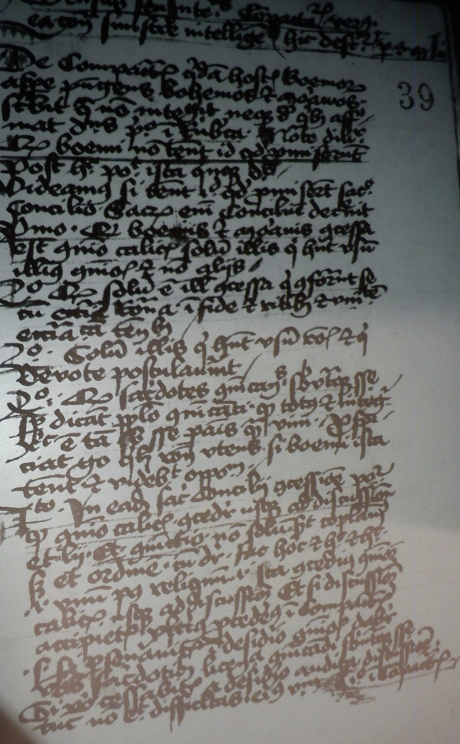
Super responso Pii pape – 7. července 1478
Sensus seu intellectus compactatorum - nedatováno

Slide 5
Vývoj v první polovině osmdesátých let
Dne 31. července 1481 stavové obojího (!) vyznání sepisují na sněmu pravidla vzájemného soužití: „A také při všech farách, tu kdež rozdávají pod jednú spuosobú i také pod obojí, aby lid obecný svobodu měl chodit, bez útisku pánuo jich i kněží, k těm obojím kostelóm (…) aby páni, rytířstvo i města své poselství vypravili k otci svatému papeži, což najdříve budú moci, kteříž jsú pod obojí spuosobú, o kompaktat zachování…“
V září 1483 jedna z nejkrvavějších pražských bouří 15. století vyústivší v dokument SM, NM a MS o podávání dítkám, českém zpívání a proti směsici hanebné
Dne 13. března 1485 uzavřen v Kutné Hoře náboženský mír: AČ IV, s. 512–516

Slide 6
Složitá náboženská situace ve světle dobové polemiky
Jan Zajíc z Házmburka (1489): utrakvističtí kněží vzbuzují v prostých věřících „hněv (…) proti jich vyšším duchovním i světským a je k sobě šafujíce pro své roty (…), aby povstali a nelitovali ruce své okrvaviti.“
Idealizace minulosti: „vaši staroši od toho svatého zboru bazilejského obdržali z poslušenstvie lidu křesťanskému, obyčej majícím a s náboženstvím žádajícím, rozdávati a přijímati pod uobojí zpuosobú (…) Jan Rokycana se všemi mistry a kněžími jemu poddanými přistúpili a podnikli i vysoce slíbili ve všem držeti a zachovati to svaté poslušenstvie“, což se drahně let dělo
Satan ovšem později poštval duchovní proti sobě a „proti těm slavným kompaktatuom neb smluvám, že z nich i poslušenstvie vystoupili a z toho opět vzešlo v ruoznici a v pohádky…“
„A dřieve vždycky při každém sjezdu s pilností mluveno, aby kompaktáta byla držána a zachována; ale již ižádné zmínky o to nečinie, než každý, jakž kto chce, k svému rozomu viery sobě bludné vymýšlejí svobodně…“

Slide 7
Václav Koranda: odlišujeme se od katolíků jen v některých věcech, a to nikoliv „zpurně ani všetečně; neb předkové naši, davše sě ohledati v sněmu Basilejském, což před sě vzeli, to provedli. A my toho netoliko z těch listuov zapečetěných, ale viece z pravdy zákona božieho se držíme.“
Náboženské rozmíšky: „… kdež celá obec buď v městě, v městečku, neb ve vsi viery Kristovy byla a jest, kněze jim chovati nedopustie, a nadto trápenie pósobie rozličná…“

